Slide 1
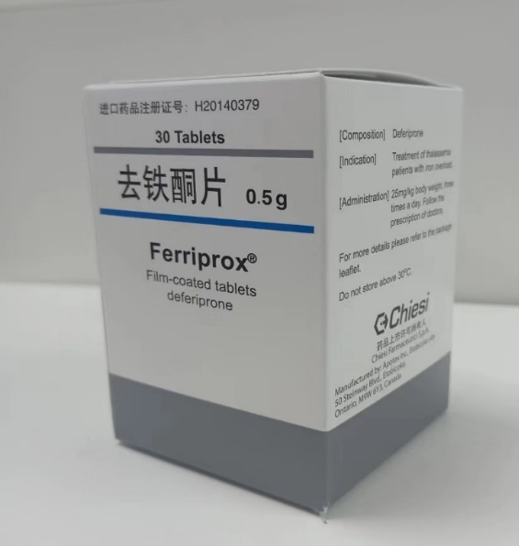
符合条件5：2025年6月30日前，经国家药监部门批准上市的罕见病治疗药品。 申请谈判纳入
适应症疾病：地中海贫血，为第二批罕见病目录病种，编号78
去铁酮片(奥贝安可®(Ferriprox)®)
治疗儿童罕见病：地中海贫血发病于1岁以内，如不治疗患儿多5岁前死亡¹。
成本效益更优势：谈判前较目录内参照药品已具备“绝对优势”（Dominated）²。
心脏获益更显著：较目录内参照品可更有效改善心脏铁过载，减少心铁沉积导致的死亡^{3,4}。
20年以上真实世界数据证实安全性良好，中国真实世界数据显示不良反应发生率低⁵。
口服片剂，依从性佳。
申报企业：显荣行有限公司
上市许可持有人：Chiesi Farmaceutici S.p.A.
86 个罕见病病种诊疗指南（2025年版),国家卫健委 （编号78）
Jialian Li, et al. Cost-Utility Analysis of four Chelation Regimens for β-thalassemia Major: a Chinese Perspective, Mediterr J Hematol Infect Dis 2020
Chiesi, LA-16-0102 Clinical study report. 2005;
Pennell DJ. et al. 2006;
陈国华.足量去铁酮治疗儿童重型β-地中海贫血铁过载的临床观察[J].维吾尔医药月刊, 2013.

Slide 2
药物基本信息
目 录
1
Contents
安全性
2
有效性
3
创新性
4
公平性
5

Slide 3
1 、基本信息
通用名称：去铁酮片¹ | 规格包装：0.5g/片，30片/盒
中国大陆首上市时间：2003年9月23日 | 目前大陆地区同通用名药品的上市情况：无，独家产品
全球首个上市国家及上市时间：1999年8月25日(欧盟) | 是否为OTC药品：否
参照药品建议: 去铁胺 | 参照药品选择理由：目前医保目录内同适应症、相似作用机制药品
 | 与参照药品相比优势： 便捷性大大增加：去铁酮片已相继在美国、欧盟上市，是全球首个、国内第一个获批的口服去铁药物，不需要像去铁胺一周5次，一天8-12小时输注治疗。 明确生存获益优势：是目前唯一能较强改善心脏铁过载的优选，能提高生存效益, 也获得国内外指南共同推荐。 经济性佳：儿童患者（20KG）日治疗费用不到30元，已较目录内参照药品具有“绝对优势”（Dominated）²
适应症：用于治疗不耐受或不愿意接受现有螯合剂治疗的铁负荷过多的地中海贫血患者
用法用量：去铁酮治疗剂量为25mg/KG体重，口服，每日三次，每日剂量为75mg/KG体重。可以半片为单位计算每公斤体重的剂量。
去铁酮片说明书； 2. Jialian Li, et al. Cost-Utility Analysis of four Chelation Regimens for β-thalassemia Major: a Chinese Perspective, Mediterr J Hematol Infect Dis 2020

Slide 4
1 、基本信息
所治疗疾病基本情况
地中海贫血纳入第二批罕见病目录病种，编号78。根据2021年地贫蓝皮书, 我国共有重型和中间型地贫患者30万人,地贫基因携带者高达3000万人;本地研究发现α-地中海贫血、β-地中海贫血以及α-和β-地中海贫血的患病率分别为8.53%、2.54%和0.26%, 而β-地中海贫血全国发病约2.21%, 估计在册患者数目约1.5万。我国β-地中海贫血多为未成年人， 20岁以下发病占比97%。
输血和肠道铁吸收增加导致过量铁沉积,即铁过载 (iron overload), 是地贫患者的主要并发症。铁过载继发脏器功能不全,尤其是心脏功能不全是地贫的主要死因,规律输血而不祛铁的TDT患者中位生存仅16.5岁。不但如此, 铁还会沉积在肝脏、胰腺、垂体、甲状腺、性腺等器官,引起肝纤维化、肝硬化、肝癌、糖尿病、生长发育迟缓、甲状腺机能减退、性发育延迟等并发症, 严重影响患者生活质量。规范的祛铁治疗才能保障患者长期和高质量生存。
临床未满足需求
目前目录内治疗药物为去铁胺和地拉罗司，但是在便捷性、去铁疗效、安全性、以及医疗资源效率上存在不足：
去铁胺作为传统的去铁治疗药物，其为注射剂，需要皮下注射或静脉注射使用，患者需要一周5日，每日8-12小时接受输注治疗，便捷性不佳，并可能伴有听力障碍、视觉障碍、生长发育迟缓等不良反应。
心脏铁过载可导致心力衰竭，是导致不良结局主要原因之一。而使用目录内药物治疗难以保证对患者的心铁过载效果，从而导致患者心衰风险增高
肝肾功能不全患者缺乏充分的治疗选择，目录内药物地拉罗司对于肝肾功能异常患者需要慎用或减量。
标准治疗无效时，或治疗方案需要基因治疗及移植前强排组合(两联或三联)时，目录内缺乏首选的联用治疗选择。
2015年儿童药物短缺清单, 去铁酮在3种除铁剂中每日用药成本最低
与去铁胺相比，去铁酮具有提高生存率的可靠数据
结论：临床亟需更高效、容易使用的除心铁及联药增效的治疗选择，让患者充分获益。

Slide 5
2 、安全性：对肝肾功能影响小，无需调整剂量，对患者安全有效
药品说明书收载的安全性信息 | 大多轻至中度不良反应，一般为一过性。 十分常见反应（发生率≥10%，/100患者/年）为淡红色／棕色尿 ，是由于铁-去铁酮复合物的排出所致; 常见不良反应（发生率1％~10％）: 恶心、腹痛、呕吐、关节痛、ALT增高、嗜中性白细胞减少症、食欲增强;
去铁酮片代谢途径 | 去铁酮主要通过肾脏消除,在服用后24小时,总剂量的75%-90%由尿排出; 无论肾功能损害的严重程度如何，75%-95% 的剂量都会以去铁酮DFP 或 DFP-G 的形式从尿液中回收; 去铁酮片对患者安全有效，肾功能不全患者无需调整剂量¹;
该药品在国内外不良反应发生情况 | 真实世界使用经验超过20年，去铁酮治疗的获益和风险特征已得到充分了解。 药品上市21年来，未有国家和地区的监管部门、数据安全性监察委员会、伦理委员会和上市许可证持有者（MAH）未因下述安全性原因而采取任何措施; 去铁酮重要已知的风险包括粒细胞缺乏症、中性粒细胞减少症、妊娠期用药、关节病（包括关节 痛）、肝功能检查值升高、皮肤病和过敏反应。去铁酮治疗的获益和风险特征已得到充分了解。特殊人群使用去铁酮片未出现新的安全性问题; 21年内未收到国内外药监部门发布的安全性警告，黑框警告、撤市信息等; 中国真实世界使用经验中部分患者足量使用去铁酮时长达2-3年，去铁效果良好，不良反应事件与说明书所载一致，未观察到新的安全性信号，不良反应发生率低³。
1. Br J Clin Pharmacol (2016) 82 994–1001; 2. 去铁酮说明书； 3.陈国华.足量去铁酮治疗儿童重型β-地中海贫血铁过载的临床观察[J].维吾尔医药月刊, 2013.

Slide 6
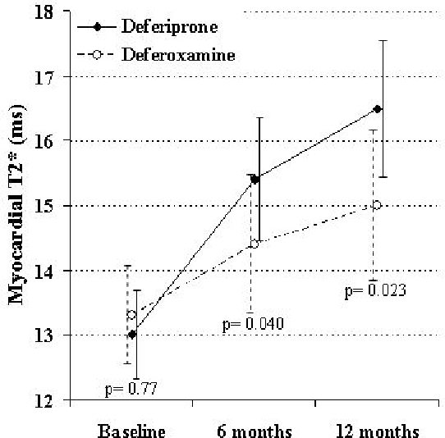
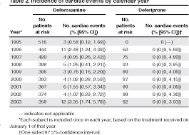
3 、有效性：患者接受去铁酮治疗可显著改善心脏功能，且治疗期间心脏事件及死亡风险降低
输血依赖型地中海贫血患者（TDT）接受去铁酮治疗后在心脏病发病率和死亡率优势
TDT患者接受去铁酮治疗较去铁胺可显著改善关键的心肌铁沉积参数MRI T2* 和 LVEF
根据一份长达9年的观察性研究，患者在真实世界环境中接受去铁酮或去铁胺治疗，去铁酮使用经验达750患者-年。研究比较了去铁胺组和去铁酮组患者治疗期间的心脏事件。
患者接受去铁酮治疗期间或结束治疗18个月内未发生心脏事件，去铁胺组报告52个心脏事件，包含10例心脏导致死亡。在疾病自然病史研究中，去铁酮相较于去铁胺显示出对地中海贫血患者更强的心脏保护作用。
患者接受去铁酮治疗较去铁胺在 6 个月和 12 个月时显著改善心肌 T2评分
患者接受去铁酮治疗较去铁胺在12个月时左心室 (LV) 射血分数变化更显著。
1. Blood. 2006 May 1;107(9):3733-7.doi: 10.1182/blood-2005-07-2933. Epub 2005 Dec 22.; 2. Blood. 2006 May 1;107(9):3738-44. doi: 10.1182/blood-2005-07-2948. Epub 2005 Dec 13.

Slide 7
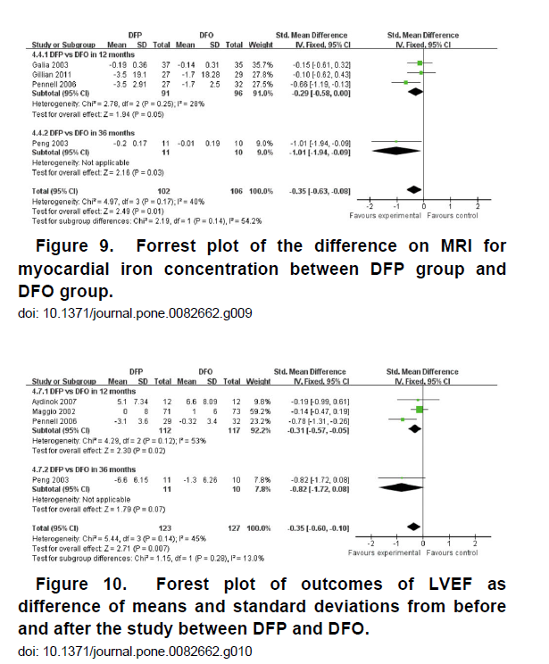
3 、有效性：根据荟萃分析，去铁酮在心脏铁沉积及左心室射血分数改善方面显著由于去铁胺
中国暨南大学夏苏建教授团队纳入16项随机对照试验开展荟萃分析，比较三种去铁药物、联用治疗的有效性和安全性。
评估治疗药物对心脏铁沉积获益及左心室射血分数获益时，累计7篇RCT文献报告单用去铁酮或去铁酮联用方案对患者的改善显著优于去铁胺单药方案。
1. Sujian Xia, et al. Comparative Efficacy and Safety of Deferoxamine, Deferiprone and Deferasirox on Severe Thalassemia: A Meta-Analysis of 16 Randomized Controlled Trials, PLoS ONE 8(12): e82662

Slide 8
3 、有效性：英国，意大利，塞浦路斯等欧洲国家经验显示，患者接受去铁酮单药或联用方案之后，年死亡率大幅下降
7
6
不详
自 2000 年以来，各年龄段患者的生存率都有了显著提高，这可能归功于联合螯合疗法的引入
接受去铁酮 (DFP) 治疗或接受去铁酮-去铁胺 (DFP-DFO) 螯合治疗的患者，主要由于心脏损害导致的死亡率降低或完全消失
5
其它
4
肿瘤
每年死亡率
3
铁沉积
2
感染
贫血
1
0
1950
-
1954
1955
-
1959
1960
-
1964
1965
-
1969
1970
-
1974
1975
-
1979
1980
-
1984
1985
-
1989
1990
-
1994
1995
-
1999
2000
-
2004
年
1. Telfer et al, Haematologica 2006; 2. Modell. J Cardiovasc MR 2008: 42; 3. Maggie A Blood Cell, Molecules and diseases 2009

Slide 9
3 、有效性——临床权威指南推荐
去铁胺DFO；去铁酮DFP; 地拉罗司DFX
年份 | 指南 | 相关描述
2025 | 86 个罕见病病种诊疗指南（2025年版),国家卫健委 | （编号78 地中海贫血（重型）） 目前针对地中海贫血（重型）的治疗方法有以下3 种：①规范性输血和祛铁治疗（需终生维持）……目前临床使用的铁螯合剂主要包括去铁胺、去铁酮和地拉罗司等。
2025 | 中国地中海贫血祛铁治疗指南（2025 年） | 去铁酮DFP是口服铁螯合剂，代谢半衰期为3~4 h，主要经尿液排出。DFP能够穿透细胞膜,加速细胞内铁的螯合,有效去除心脏铁沉积,改善心功能,预防铁过载相关心脏病 DFP分子量小,能够进入细胞, 在整合细胞内铁后被转移到血浆中。由于其与铁的结合力低于DFO,其整合的铁移交给DFO,未结合的DFP重新进入细胞与更多的铁结合(“穿梭假说”),有利于快速降低心脏铁负荷
2023 | 地中海贫血治疗技术操作指南 | 重型ẞ-地中海贫血合并急性心力衰竭患儿建议联合高剂量连续静脉滴注去铁胺DFO 和口服去铁酮DFP治疗 DFO+DFP联合补救治疗: 如DFO、DFP或DFX单药治疗mT:没有改善趋势,则应考虑DFP+DFO联合治疗。……若DFO、DFP及DFX单药治疗后,mT均无改善,则应考虑DFP与DFO联合治疗。对于心脏铁水平很高或心功能不全且无明显心力衰竭的患者,建议考虑24小时DFO治疗和DFP每日治疗
2021 | 国际地中海贫血联盟输血依赖性地中海贫血指南TIF TDT | 去铁胺和去铁酮的联合治疗是最好的治疗方法，强化螯合治疗患有心脏铁超负荷的重型地中海贫血患者，或无明显的心脏功能障碍或心力衰竭 (证据B) 通过特別强化的组合螯合使全身铁负荷正常化(去铁胺加去铁酮）可逆转重型地贫的心脏和内分泌并发症（证据B)
2016 | 英国地中海贫血协会 UKTS | 去铁酮具有口服活性，并以 3:1 的药物：铁络合物形式螯合铁。对铁的亲和力为与DFO 和 DFX 相比相对较低。DFP 是一种不带电的小分子，可以穿过容易进入细胞膜，表明适合作为细胞内螯合剂 患有室性心律失常或临床心力衰竭的患者必须住院治疗，没有任何禁忌症時, 开始连续静脉注射去铁胺 50-60 mg/kg/天，同时口服去铁酮 100 mg/kg/天，分三次尽快引入。
2013 | 美国心脏协会 AHA | 在1960年代引入螯合之前，接受定期输血的地贫患者死亡人数最常见的原因是心衰.去铁胺铁螯合时代，死亡率大大推迟，但心脏病死亡率铁超负荷仍然是死亡原因的主导因素，占案例的 70%心肌铁沉积也与右心室RV 功能障碍密切相关，反映了心脏恶化所见的左心室功能下降铁负荷和减少T2* 螯合剂具有更好的细胞内通透性，例如去铁酮，似乎具有优越的心脏铁清除率
国家药监局药品审评中心《技术审评报告》中关于本药品有效性的描述：不适用

Slide 10
4. 创新性：唯一改善左心室射血分数, 高效渗透细胞, 低分子量的除铁药
低分子量及高膜渗透能力 (结构创新) | 下丘脑和心脏问题的良好渗透性; 有利于穿梭效应 可以螯合细胞内铁并降低其潜在毒性
穿梭效应的协同 (应用创新) | 口服去铁酮可与非转铁蛋白结合铁 (NTBI) 和细胞内铁结合，并将部分铁转移至去铁胺, 游离的去铁酮被回收
非转铁蛋白结合铁 (应用创新) | 非转铁蛋白结合铁被高度血管化的物质不适当地吸收肝脏、心脏和胰腺等器官，导致细胞内铁水平升高，非转铁蛋白结合的铁在细胞内增加通过铁渗透进入 理想情况下，治疗性铁螯合剂的施用应该完全去除非转铁蛋白结合的铁次。去铁酮可快速清除体内的铁非转铁蛋白结合铁
改善心脏线粒体功能 (应用创新) | 铁负荷引起的线粒体功能障碍是急性和慢性铁中毒的核心，可能解释慢性铁负荷过多引起的心肌病在体外，所有铁螯合剂都能够清除心肌细胞中的铁，但在治疗浓度下，去铁酮是最有效的 高效的线粒体铁清除可能是解释去铁酮对地中海贫血患者心脏（可能还有内分泌）功能的卓越作用的关键

Slide 11
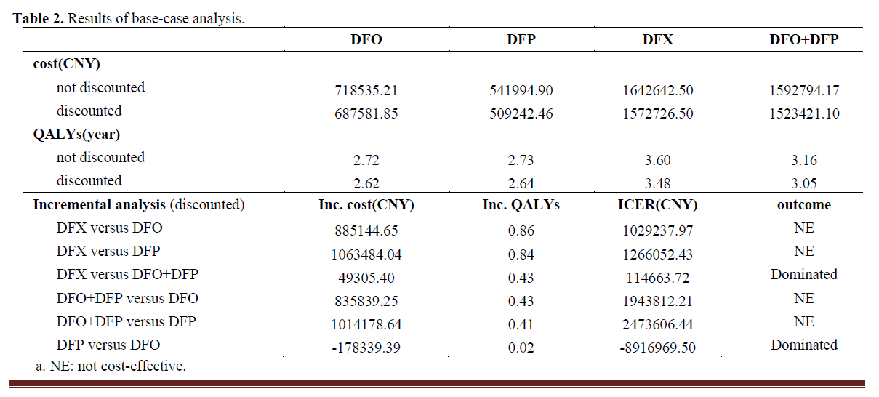
5 、公平性：去铁酮未进入医保的情况下在中国已经较去铁胺具备成本效用“绝对优势”（Dominated）。去铁酮从2023年579元已降低零售价至298元，尽力满足患者用药需求
2019年、2020年成都市416医院药剂科及血液科团队合作完成两篇地中海贫血去铁治疗经济性评估，去铁酮片都是最具成本效益性的治疗选择。
而模型中尚未考虑指南共识中提及的去铁酮对心脏事件发病及死亡的获益；
模型中计算的去铁酮价格为，38.6元/克，单瓶价格579元。模型结果显示去铁酮对去铁胺具有“绝对优势”（Dominated）。
去铁酮价格已从579元降至298元，谈判前降幅近50%，尽力满足中国患者治疗需求。成本效用优势进一步显著。
去铁胺DFO；去铁酮DFP; 地拉罗司DFX
Jialian Li, et al. Cost-Utility Analysis of four Chelation Regimens for β-thalassemia Major: a Chinese Perspective, Mediterr J Hematol Infect Dis 2020

